Slide 1




Des marges au seuil : le glissement de « woke » et du « wokismei» comme instrument de disqualification rhétorique
Clarisse Charlier
Doctorante-Boursière FNRS – FRESH (Traverses - CEREP)
Journée d’étude « Seuil(s) » du groupe Intersections
8 mai 2026
Année académique 2025-2026

Slide 2
Sommaire
« Woke » et genèse d’un glissement sémantique
« Wokisme », panique morale et stratégie rhétorique
Conclusion, perspectives et discussion
2

Slide 3
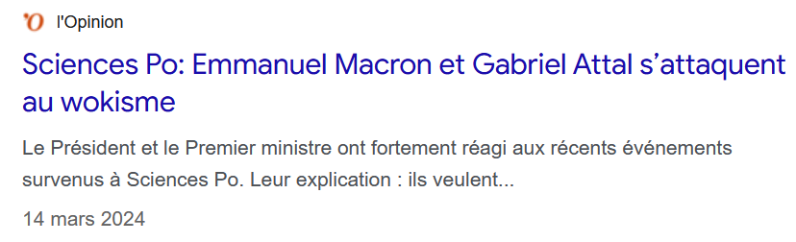
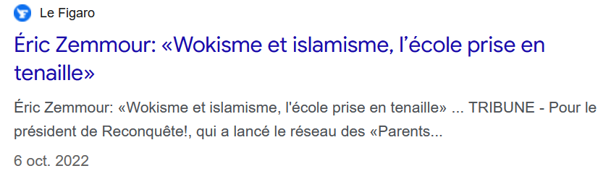
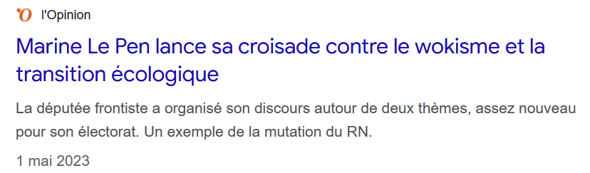
Contextualisation
Constat : aujourd’hui, « woke » est souvent utilisé comme terme disqualifiant
Les termes « woke », « wokisme », etc. sont devenus des buzz words
Diffusion et circulation accrue des termes « woke » et « wokisme » dans divers espaces discursifs
par Corinne Lhaïk
par Éric Zemmour
par Paul Laubacher
3

Slide 4
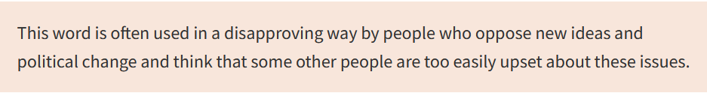
Le genèse d’un glissement sémantique
Quelle origine ?
Au départ, « woke » signifie :
“Aware of social and political issues and concerned that some groups in society are treated less fairly than others.”
Oxford University Press. (n.d), woke, Oxford Learner’s Dictionary [en ligne].
4

Slide 5
Le tournant péjoratif de « woke »
Glissement sémantique par rapport au terme originel
« woke » est un signifiant flottant (Laclau, 2008), un « mot piégé » (Dupuis-Déri, 2019), un terme hautement pathémique (peur, colère, anxiété, etc.)
  - Force stratégique → rhétorique de l’épouvantail
  - Addition de traits sémantiques, mais pas de définition stable
  - Champ lexical spécifique (gangrène, virus, maladie, poison, séparatisme, communautarisme, universalisme, laïcité, etc.)
5

Slide 6
De « woke » à « wokisme »
Passage de l’adjectif « woke » à « wokisme », « wokiste.s »
Ajout du suffixe « -isme » → associer à l’idéologie
L'idéologie peut prendre mille formes. Socialisme. Communisme. Antifascisme. Antiracisme. Wokisme. Mais peu importe le nom sous lequel elle se présente, elle est toujours la même. C'est une pensée qui ignore le réel et qui estime qu'elle peut le refaçonner à sa guise, qu'elle peut changer l'homme comme elle le souhaite, qu'elle peut faire table rase du passé et de toutes les traditions.
Zemmour, Éric. (2022). Meeting de Saint-Quentin sur l’école, 14 janvier 2022.
6

Slide 7
Au seuil d’une panique morale ?
Le wokisme = une panique morale ? (Cohen, 1972 ; Policar, 2022 ; Mauhoudeau, 2022)
Étiquette « woke » agit comme un argument absolu et permet une disqualification directe
« La notion de panique morale, développée depuis les années 1970, désigne originellement la crainte disproportionnée d’une société face à des pratiques sociales ou culturelles d’individus qu’elle juge déviants et qu’elle considère comme un péril pour sa sécurité, ses valeurs et (ou) son mode de vie ».
Passard, C. (n.d.). « Panique morale », Encyclopédie Universalis [en ligne].
8

Slide 8
Quels mécanismes ?
Quels mécanismes ?
  Construction d’un ennemi homogène
  Dramatisation d’une menace civilisationnelle/culturelle
  Simplification (censure, excès, hypersensibilité, etc.)
  Généralisations abusives et polarisation
  Inversion victimaire (victime de la censure, « opprimés-oppresseurs »)
  Légitimation d’une réponse politique de « résistance » ou de « reconquête »
  …
Détourner le débat, apporter un cadrage spécifique
9

Slide 9
Quelques exemples
C'est lui, celui qui clamait que la culture française n'existait pas, laissant réagir et parfois en les accompagnant les idéologies destructrices ronger les fondations de l'harmonie sociale : le wokisme, la repentance, le racialisme, l'indigénisme, le décolonialisme, tout semble le porter à un saccage méthodique de ce qui fait la France.
Le Pen, Marine. (2022). Meeting de Reims, 5 février 2022.
Il n'y a pas plus puissant que le goût de l'égalité. Face à ceux qui tentent de semer le poison de la division, de fragmenter, de fracturer les hommes, il n'y a pas plus puissant que la force tranquille de la fraternité. Face au fanatisme islamiste qui sème la mort, face au séparatisme qui veut installer dans la République la règle de quelques-uns et le règne du plus fort, il n'y a pas plus puissant que la vigueur apaisée de la laïcité .
Macron, Emmanuel. (2022). Meeting à la Défense Arena, 3 avril 2022.
7

Slide 10
Conclusion : dépasser le seuil ?
Stratégie qui n’est pas nouvelle
Elle entretient la polarisation des débats
    → opinions extrêmes qui sont entendues
Banalisation d’une rhétorique réactionnaire « anti-woke »
    enjeu de cadrage du débat public (vocabulaire, thèmes, etc.)
    influence sur la mise en discours du genre (gender)
11

Slide 11

M E R C I P O U R
V O T R E A T T E N T I O N !

Slide 12
Bibliographie indicative
Bard, C., Blais, M., & Dupuis-Déri, F. (2025). Antiféminismes et masculinismes d'hier et d'aujourd'hui. Presses Universitaires de France, deuxième édition.
Cohen, S. (1972). Folk Devils and Moral Panics: The Creation of the Mods and Rockers. London: MacGibbon and Kee.
Laclau, E. (2008). La raison populiste. Paris : Seuil.
Grange, J. (2024). « Le néo-virilisme et les mouvements d’extrême droite », Cités, vol. 97, n° 1, p. 91-105.
Mahoudeau, A. (2022). La panique woke. Anatomie d’une offensive réactionnaire. Éditions Textuel.
Passard, C. (n.d.). « Panique morale », Encyclopédie Universalis [en ligne]. https://www.universalis.fr/encyclopedie/panique-morale/
Paveau, M.-A. (2018). Le genre : une épistémologie contributive pour l’analyse du discours. Épistémologies du genre. Croisements des disciplines, intersections des rapports de domination, ENS Éditions.
Paveau, M.-A. (2020). « Analyse du discours intersectionnelle », La pensée du discours.
Policar, A., « De woke au wokisme : anatomie d’un anathème », Raison présente, 221(1), 2022, p. 115-118.
Citton, Y. et Laugier, S., (2025). « Wokisme ». Multitudes, 100(3), p. 214-216.
Mahoudeau Alex, La panique woke. Anatomie d’une offensive réactionnaire. Éditions Textuel, 2022.
Oxford University Press. (n.d.). woke, Oxford Learner Dictionary. https://www.oxfordlearnersdictionaries.com/definition/english/woke_2

